Slide 1
урок по литературному чтению 1 класс Н.Сладков «Бегство цветов»
Учитель начальных классов
Дорофеева Надежда Шералиевна
ГОУ Гимназия « 205
Санкт-Петербург

Slide 2
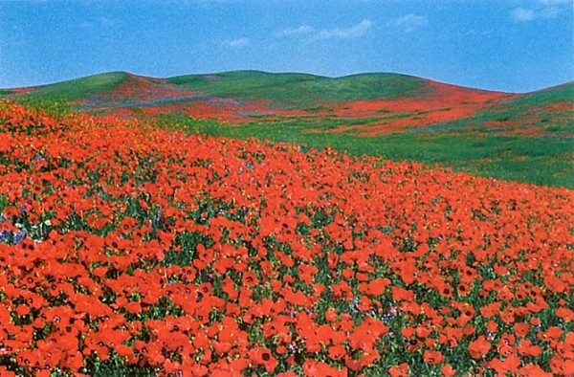
…холмы красных песков

Slide 3
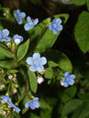
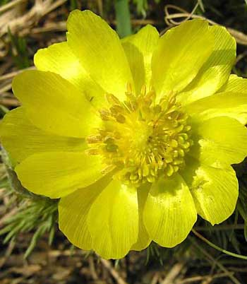
лютики
незабудки

Slide 4
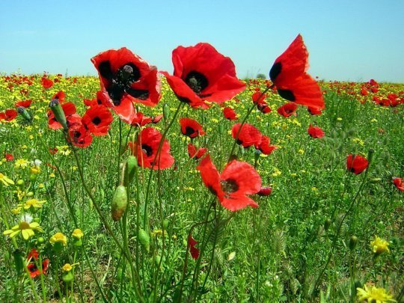
Маки были похожи на красные фонарики

Slide 5
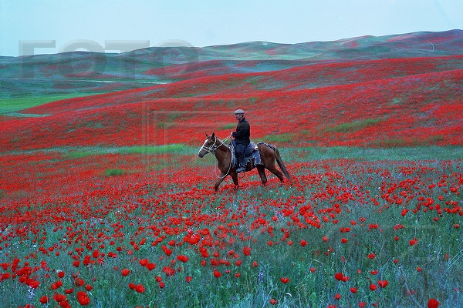

Slide 6
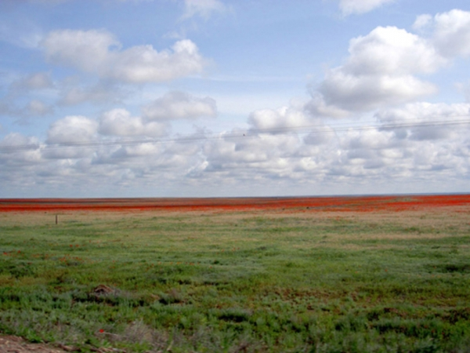
Цветы уходили

Slide 7
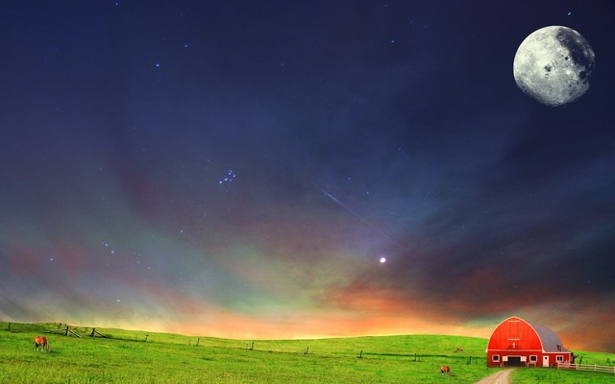
За горами метались зарницы

Slide 8
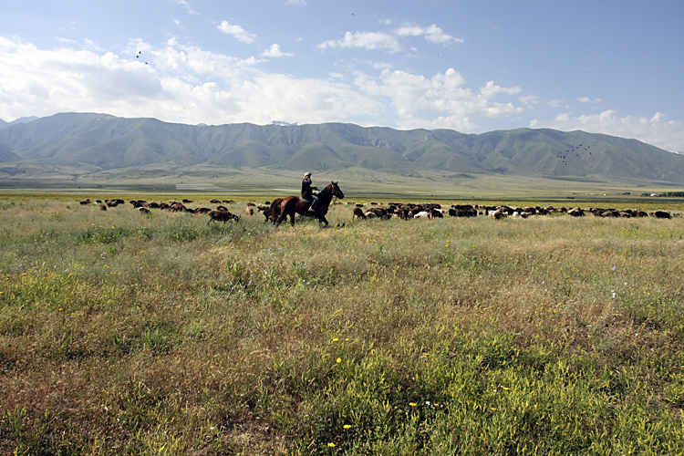
…потянулись в горы отары овец

Slide 9
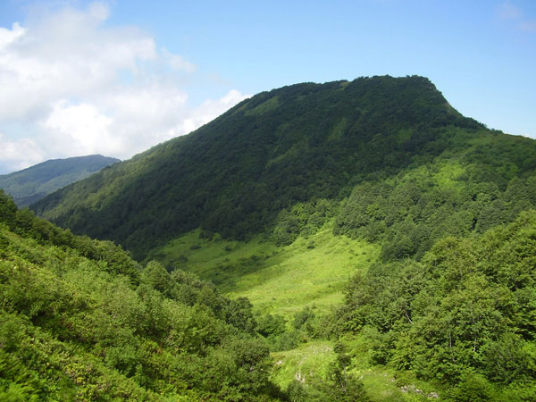
…в долине все сгорело
…а там наверху, сочные травы…

